Slide 1
總經理 X 凱基證券 MA 交流
從市場領先出發，
打造凱基下一階段競爭優勢
凱基證券 25屆 & 26屆 Management Associate
2026.09.16

Slide 2
從市場領先出發
打造凱基下一階段競爭優勢
凱基金控總經理 X 凱基證券 MA 交流
2026.09.16

Slide 3
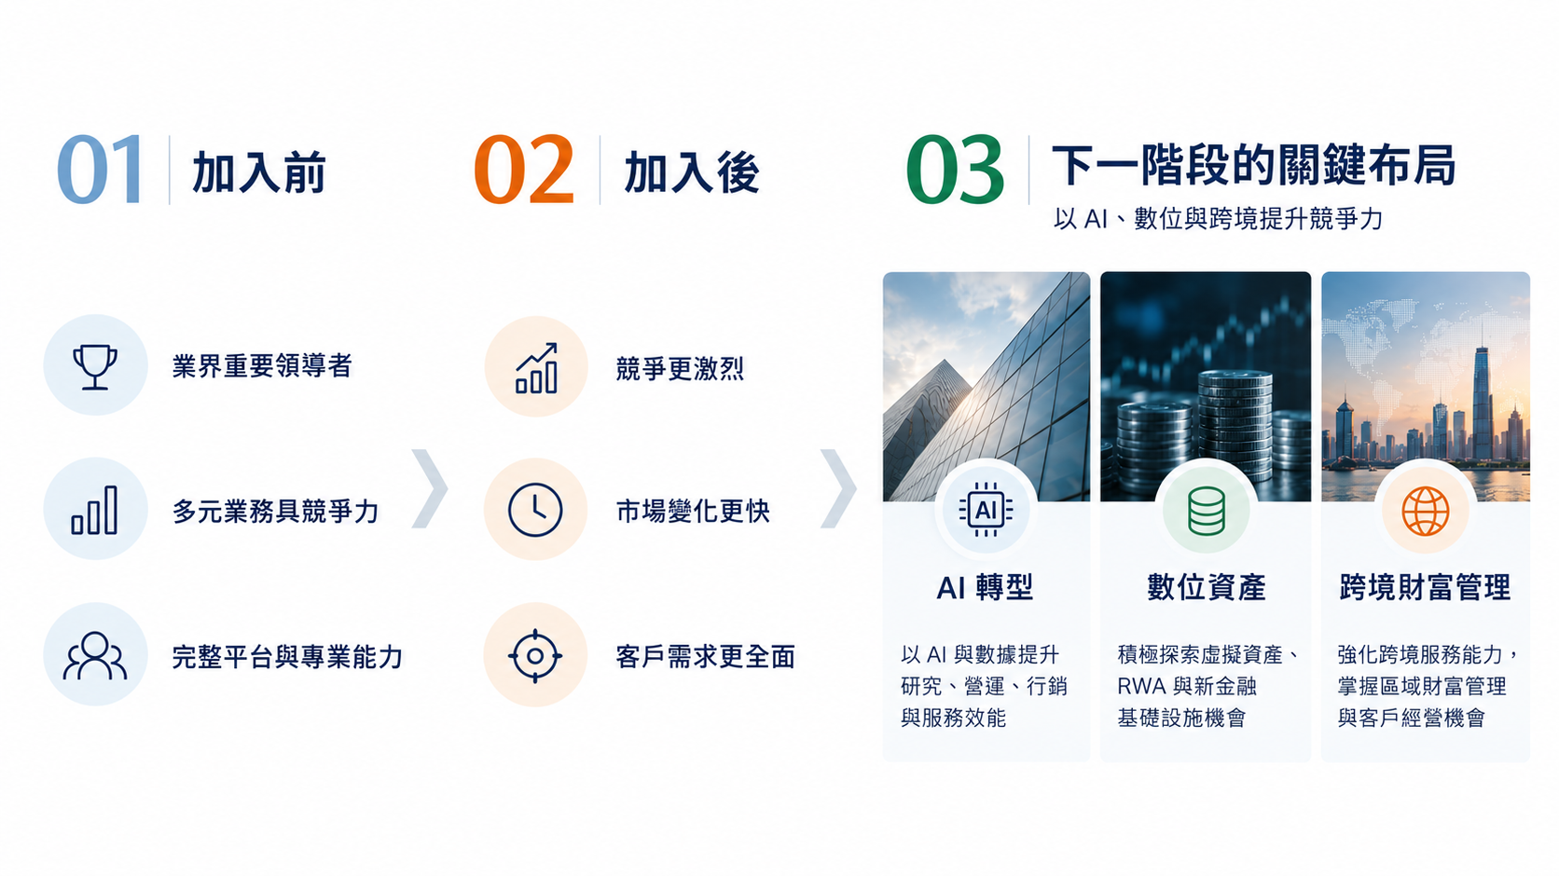
01｜重新認識凱基
從看見領先成績，到感受市場競爭加劇，再到迎向下一階段的成長布局
01
02
03

Slide 4
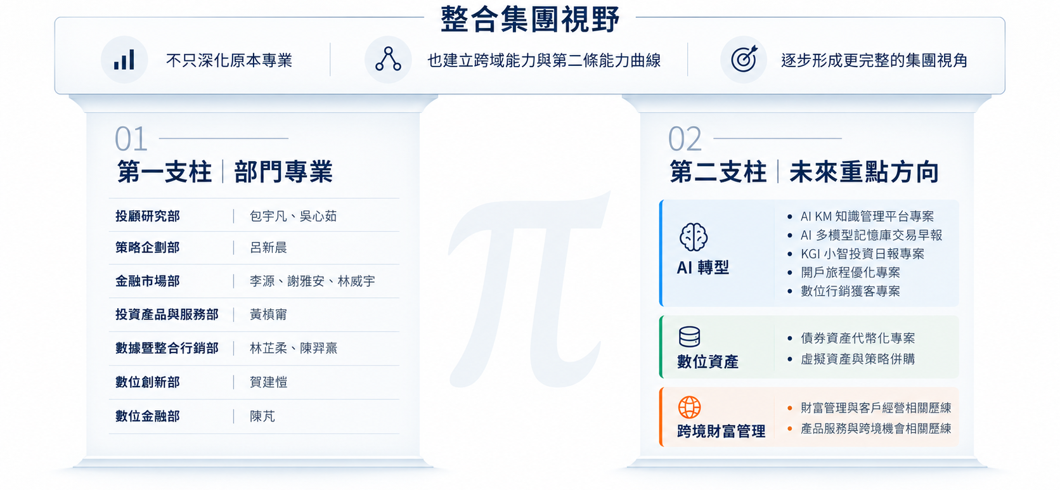
02｜π 型人才歷練
以專業深度為根基，在關鍵戰略中建立第二能力曲線

Slide 5
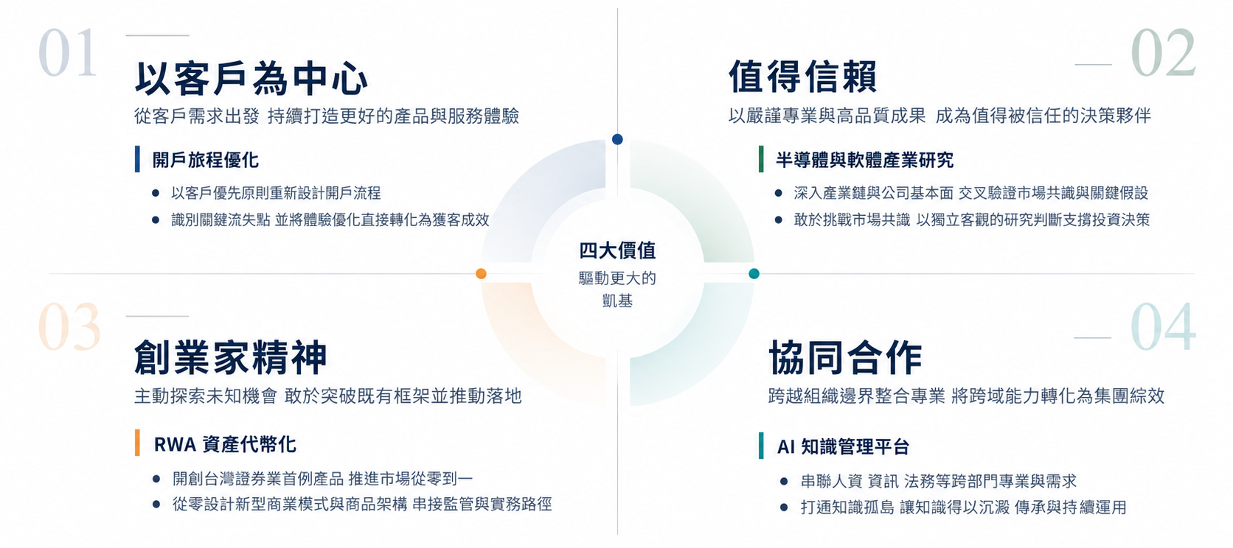

03｜領導力願景
以四大凱基價值為準則，從參與轉型走向帶領成長
01
02
03
04

Slide 6




04｜共同展望
把今天的歷練，轉化為下一階段能真正承擔的能力
2025 MA
正式定崗，承擔業務成果
從參與專案走向對成果負責
將跨域歷練帶回崗位，創造實際價值
開始成為能帶專案、帶協作、帶結果的人
SVP
2026 MA
持續輪調，深化專業能力
在不同場域累積更完整的業務理解
建立跨領域之第二能力曲線
從單點專業走向跨領域整合與集團視角
VP
5

